Slide 1
«Особенности духовно-нравственного воспитания младших школьников» Усачёва Инна Геннадьевна, учитель начальных классов МКОУ «Шварцевский центр образования»

Slide 2
«Родной край, его история – основа, на которой только и может осуществляться рост духовной культуры всего общества». Д.С. Лихачёв

Slide 3
Основным содержанием духовно-нравственного развития, воспитания и социализации являются базовые национальные ценности.

Slide 4
- патриотизм – любовь к своей малой родине, своему народу, к России, служение Отечеству; - гражданственность – закон и порядок, свобода совести и вероисповедания, правовое государство; - социальная солидарность – свобода личная и национальная, доверие к людям, институтам государства и гражданского общества, справедливость, милосердие, честь, достоинство; - человечество- мир во всём мире, многообразие культур и народов, прогресс человечества, международное сотрудничество; - наука – ценность знания, стремление к истине, научная картина мира;

Slide 5
- семья - любовь и верность, здоровье, достаток, уважение к родителям, забота о старших и младших; - труд и творчество – уважение к труду, творчество и созидание, целеустремлённость и настойчивость; - традиционные российские религии – представление о вере, духовности, религиозной жизни человека, толерантности; - искусство и литература – красота, гармония, духовный мир человека, нравственный выбор, смысл жизни, эстетическое и этическое развитие; - природа – эволюция, родная земля, заповедная природа, планета Земля, экологическое сознание.

Slide 6
Духовно-нравственное воспитание должно осуществляться в единстве урочной, внеурочной, внешкольной деятельности, в совместной педагогической работе образовательного учреждения, семьи и других институтов общества.

Slide 7
Воспитание гражданственности, патриотизма, уважения к правам и свободам человека Формы деятельности:

Slide 8
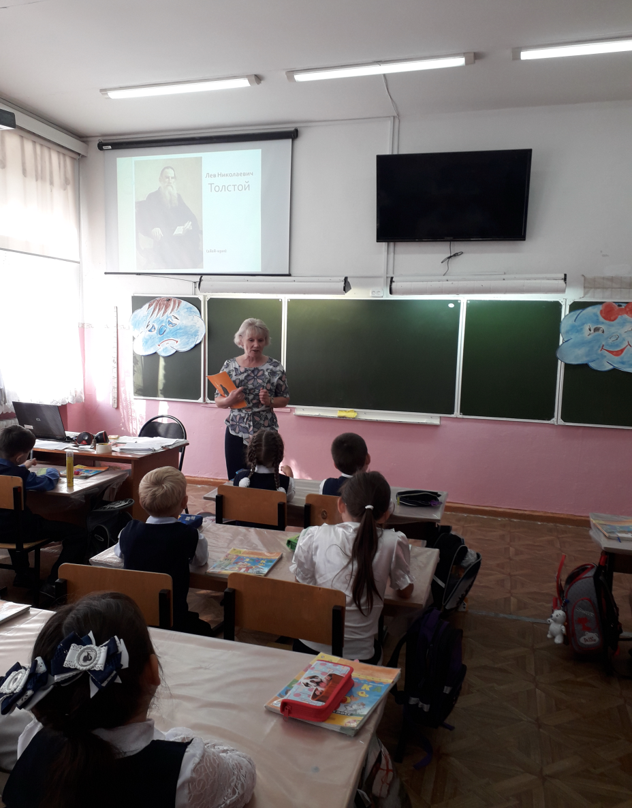
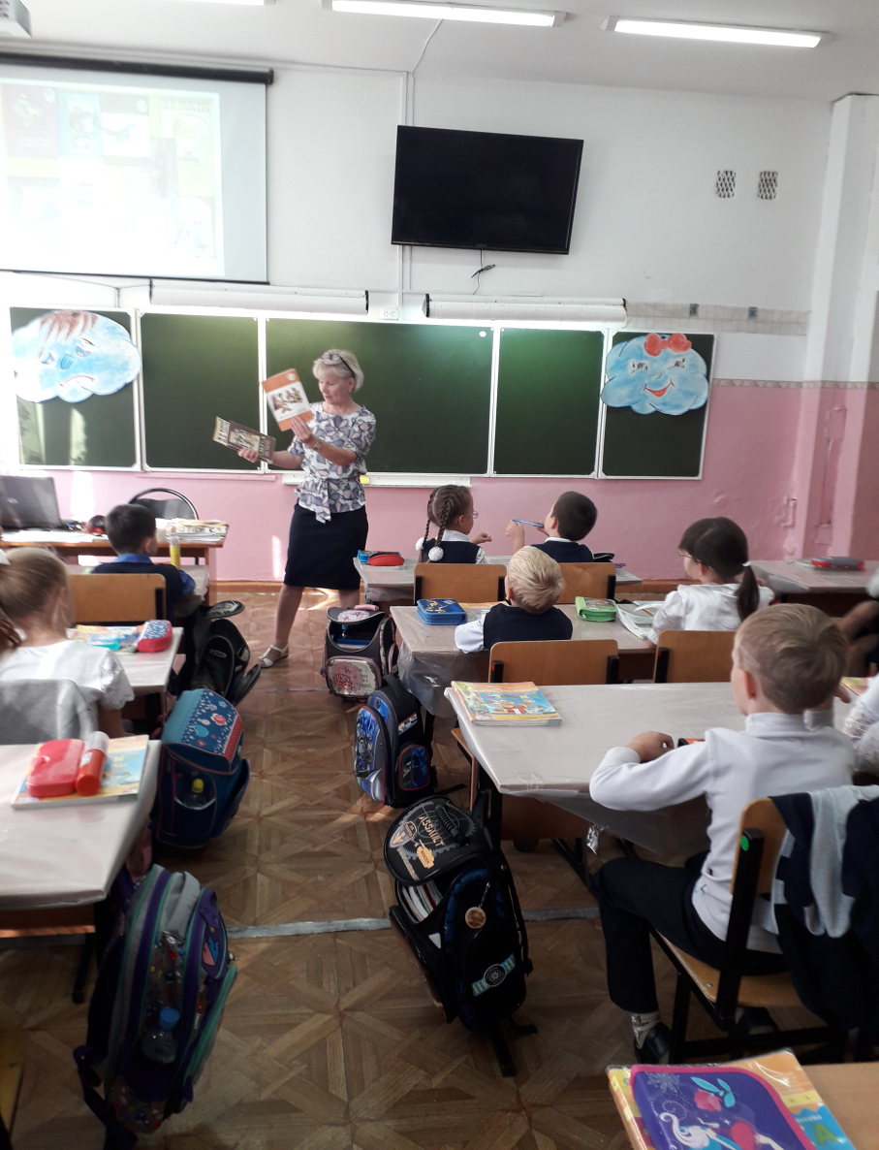
Использование плакатов, картин в процессе бесед, чтения книг

Slide 9
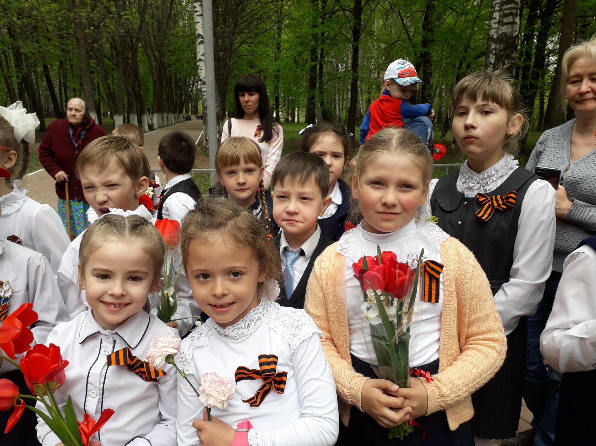
Путешествие по историческим и памятным местам

Slide 10
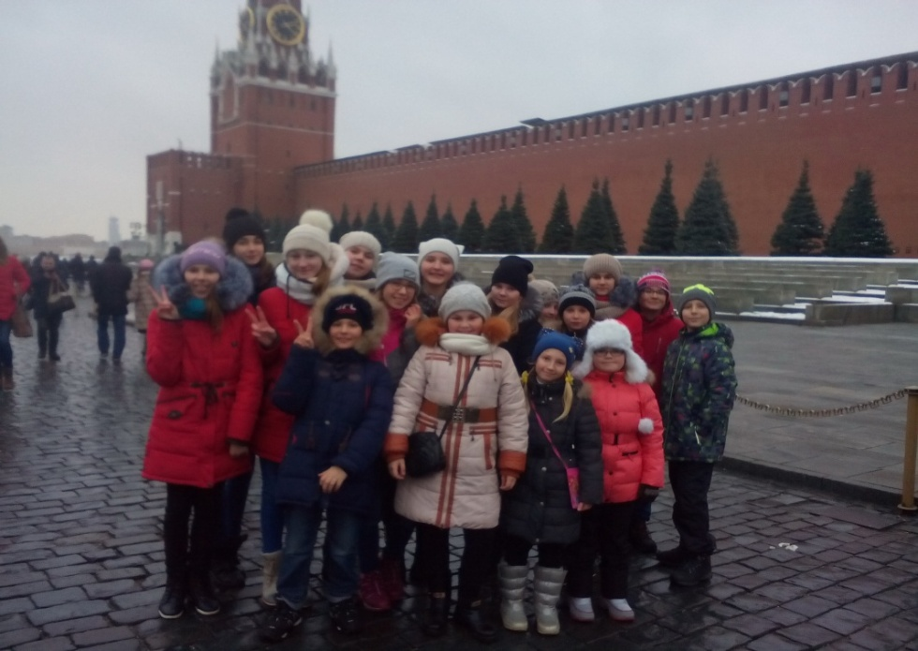

Slide 11
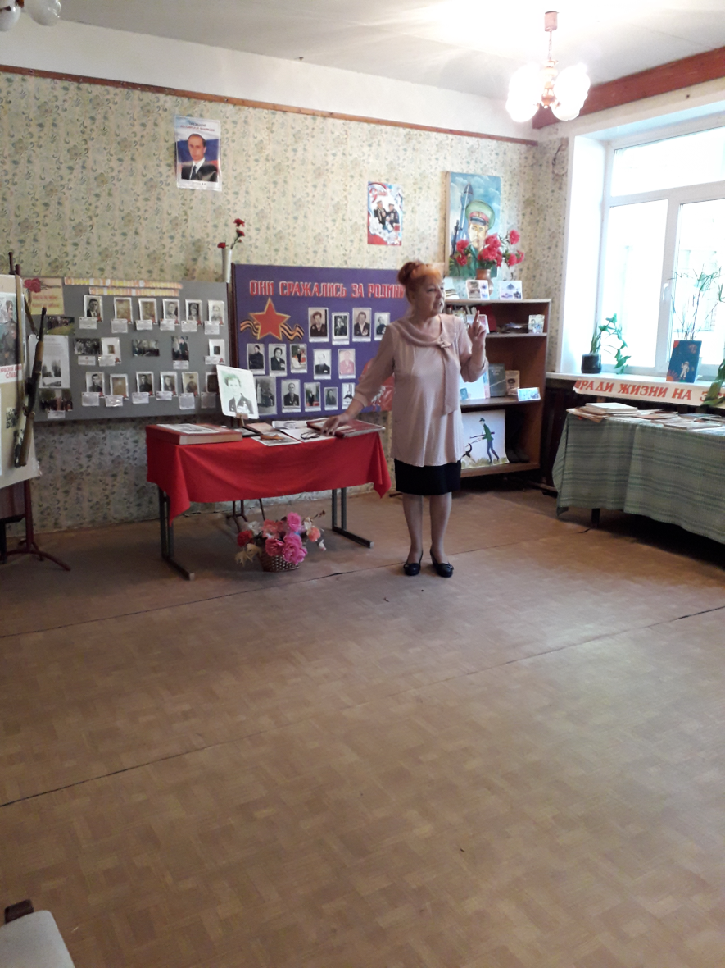
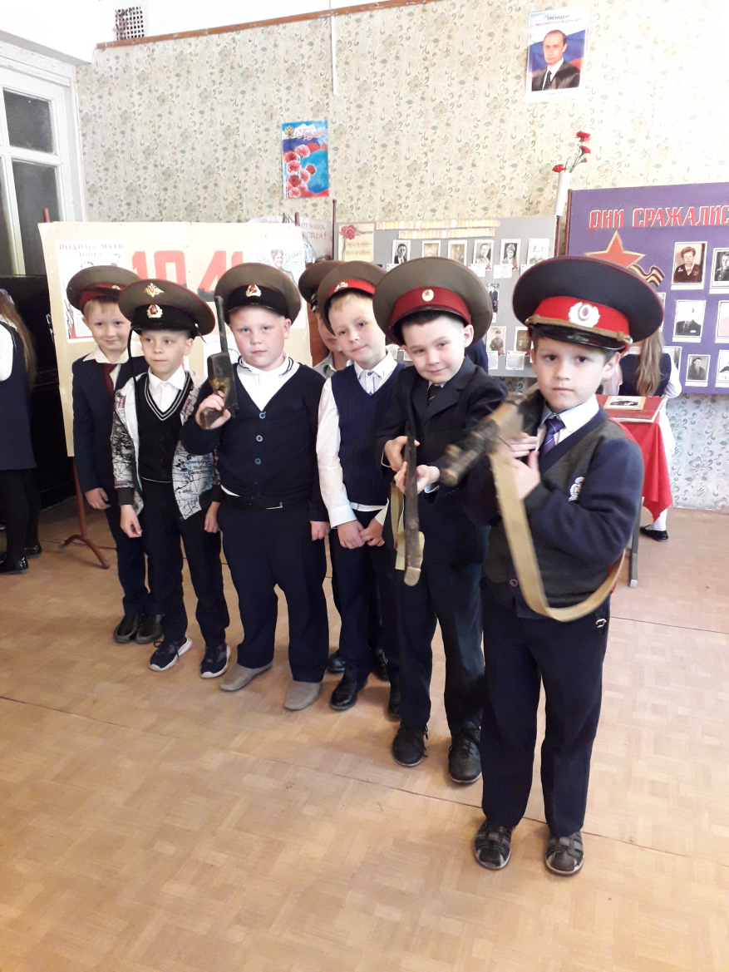
Беседы, экскурсии, просмотр кинофильмов

Slide 12
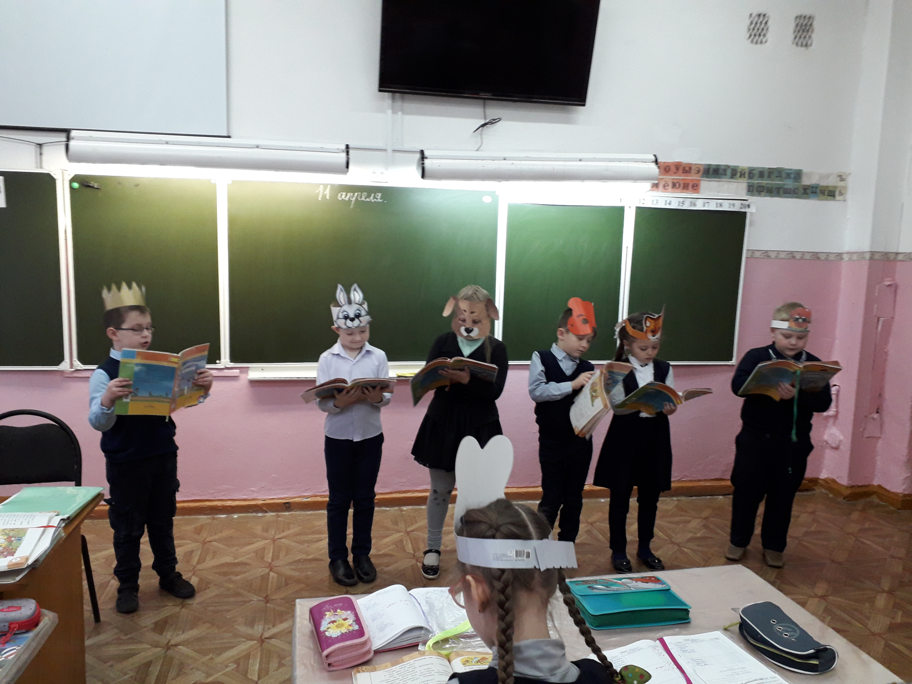
Сюжетно-ролевые игры

Slide 13
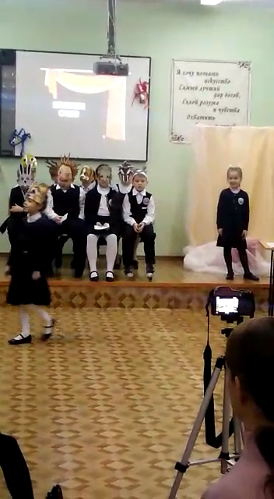
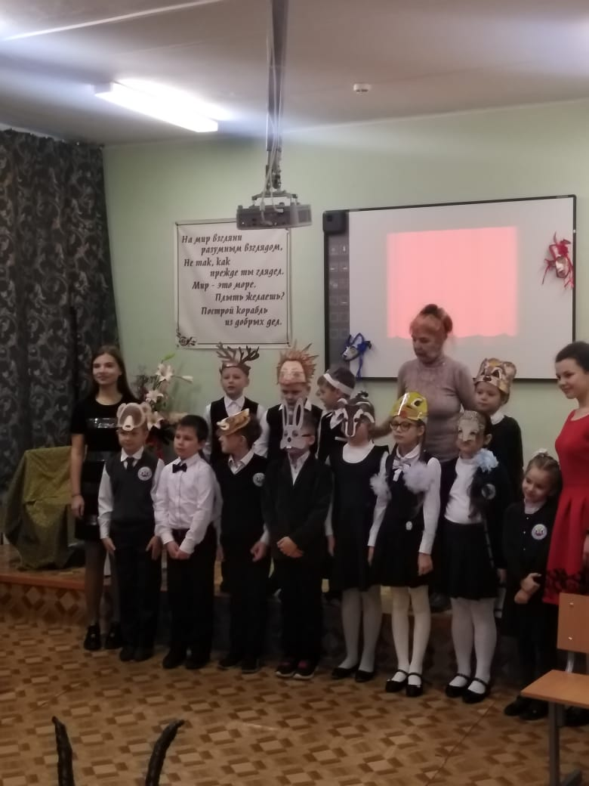
Театрализованные представления

Slide 14
Участие в социальных проектах

Slide 15
Воспитание нравственных чувств и этического сознания . Формы деятельности:

Slide 16
Проведение открытых семейных праздников

Slide 17
Проведение мероприятий, раскрывающих историю семьи

Slide 18
Воспитание трудолюбия, творческого отношения к учению, труду, жизни. Формы деятельности:

Slide 19
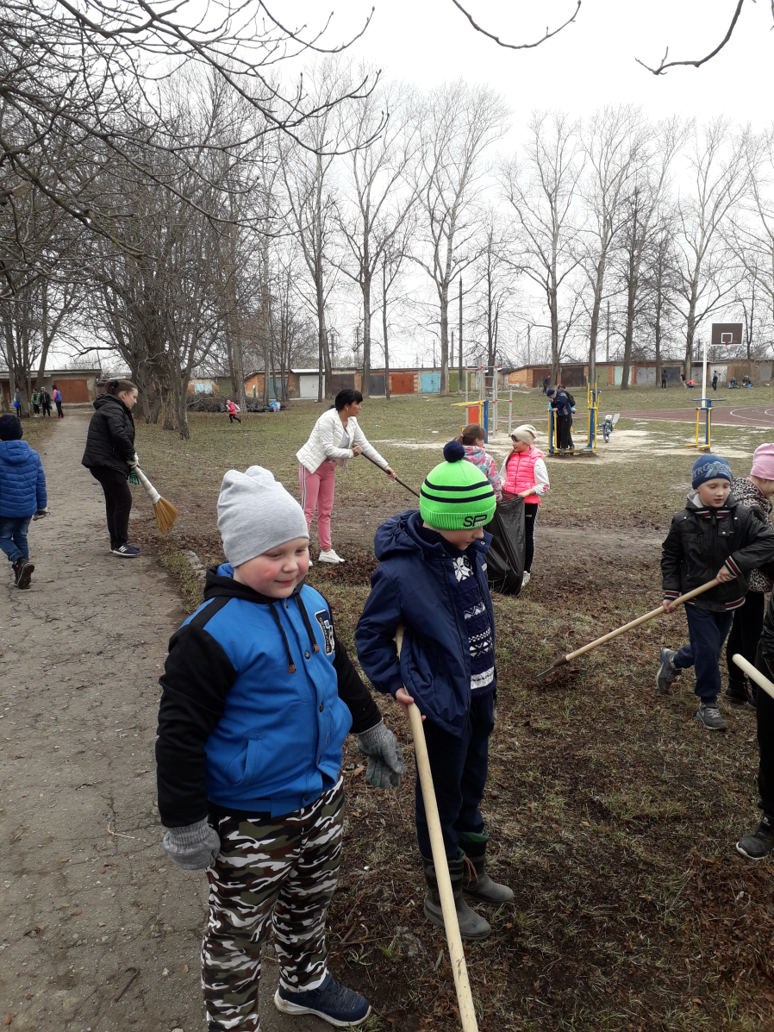
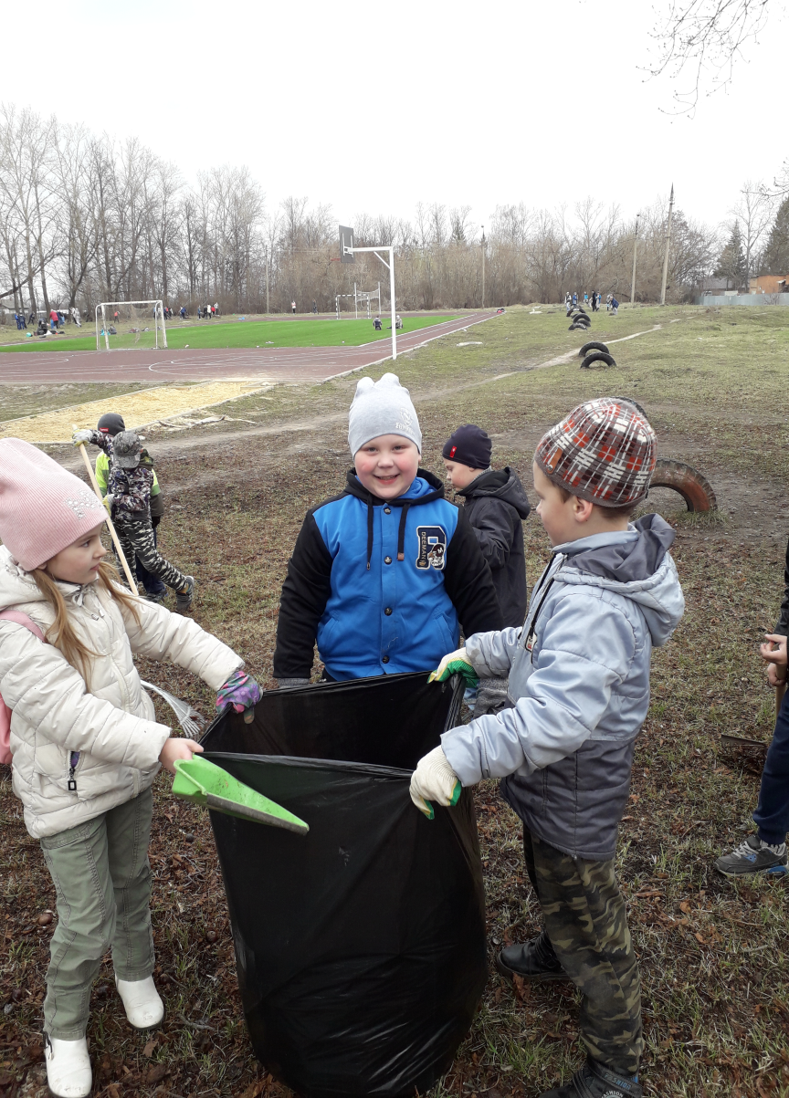
Праздники труда

Slide 20
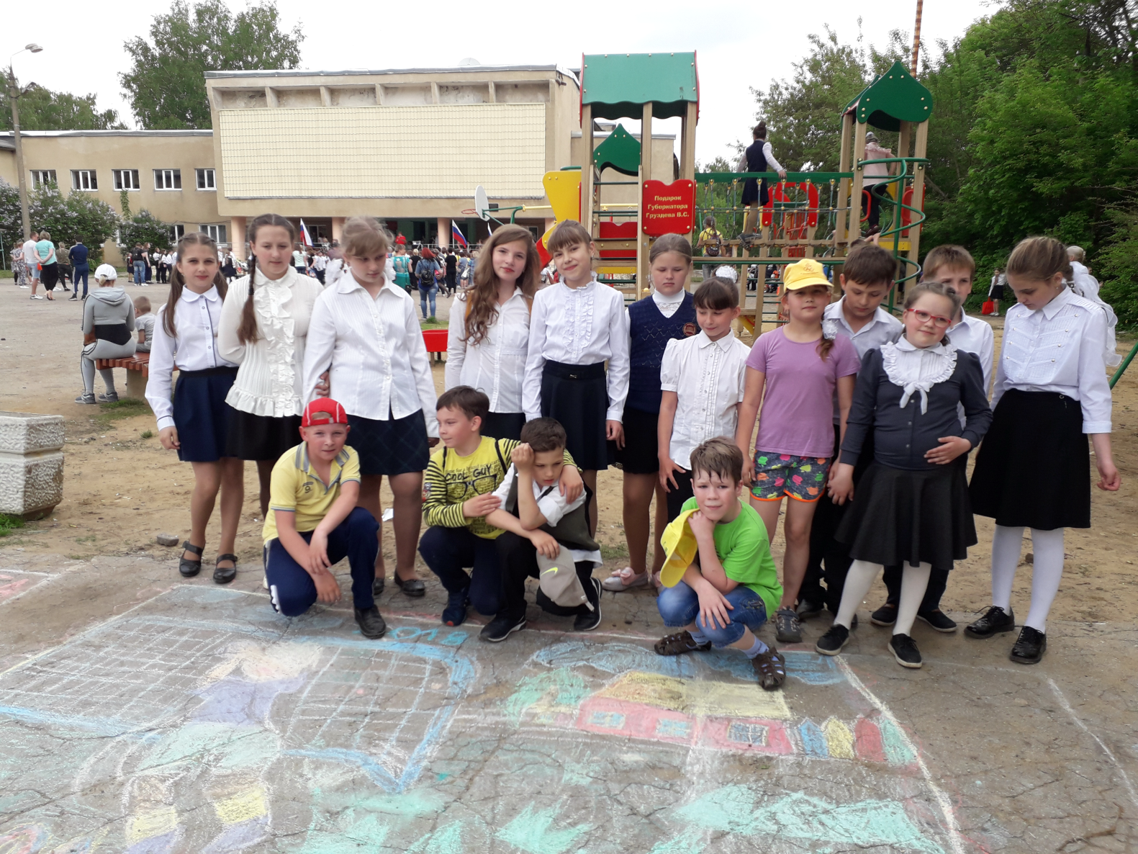
Конкурсы

Slide 21
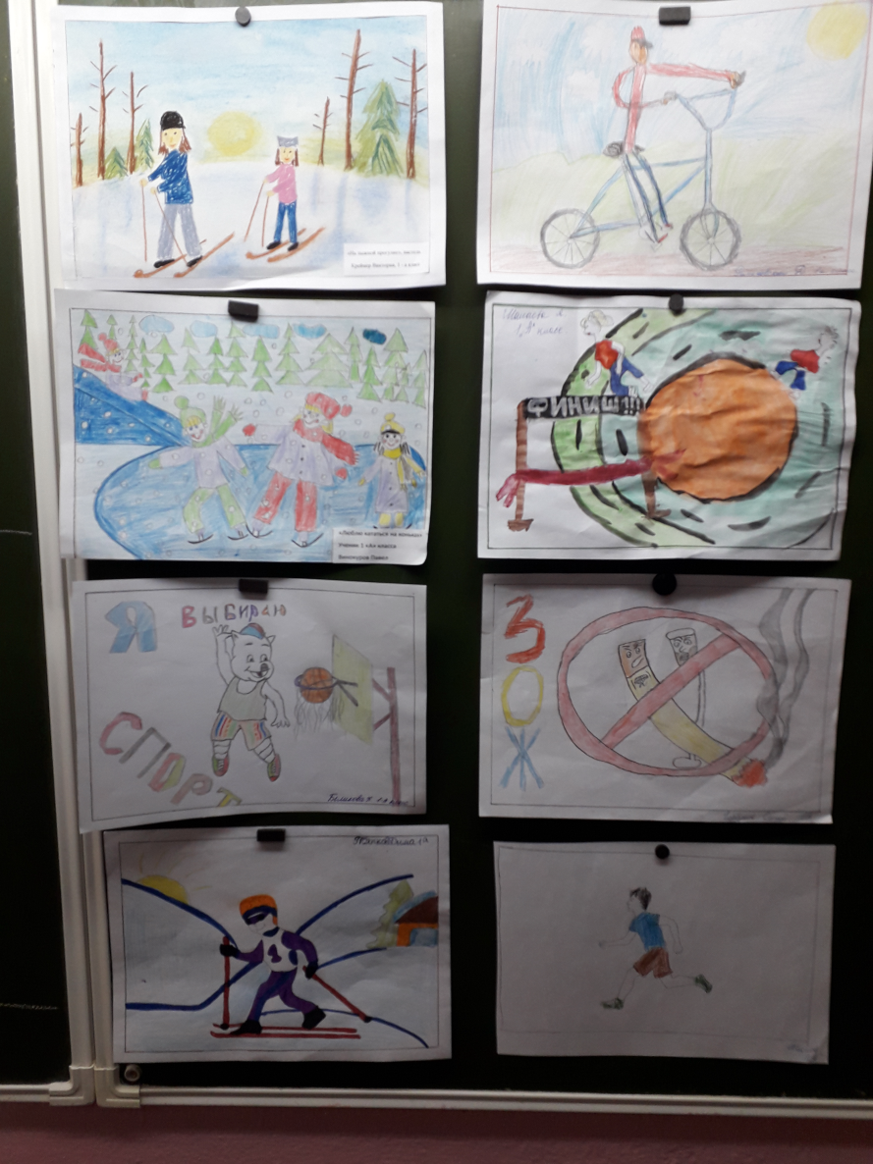
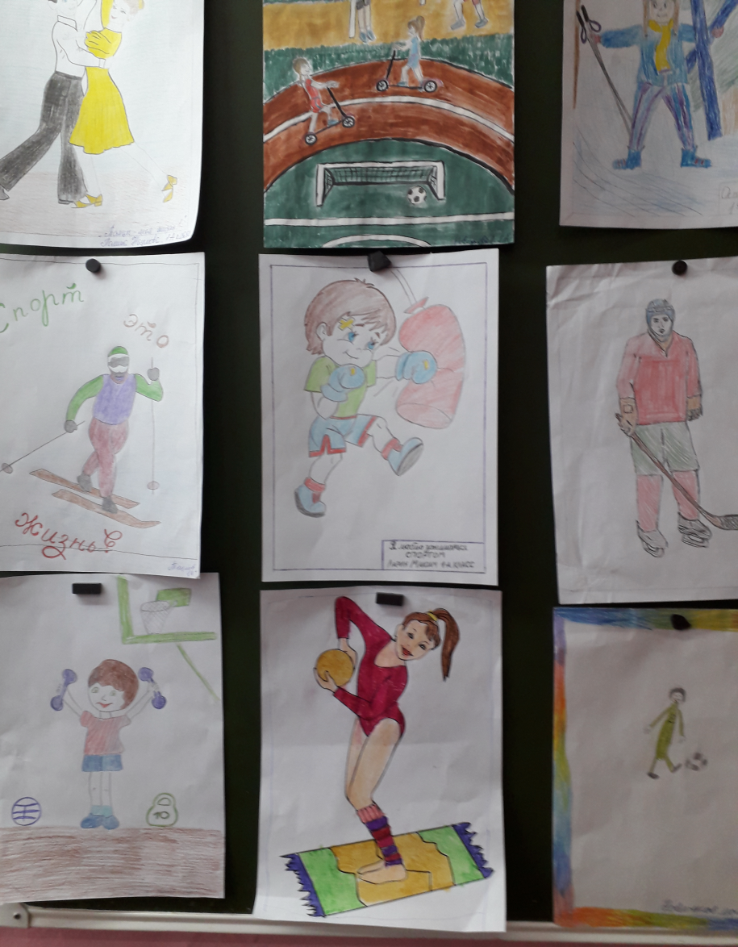
Презентация творческих достижений

Slide 22
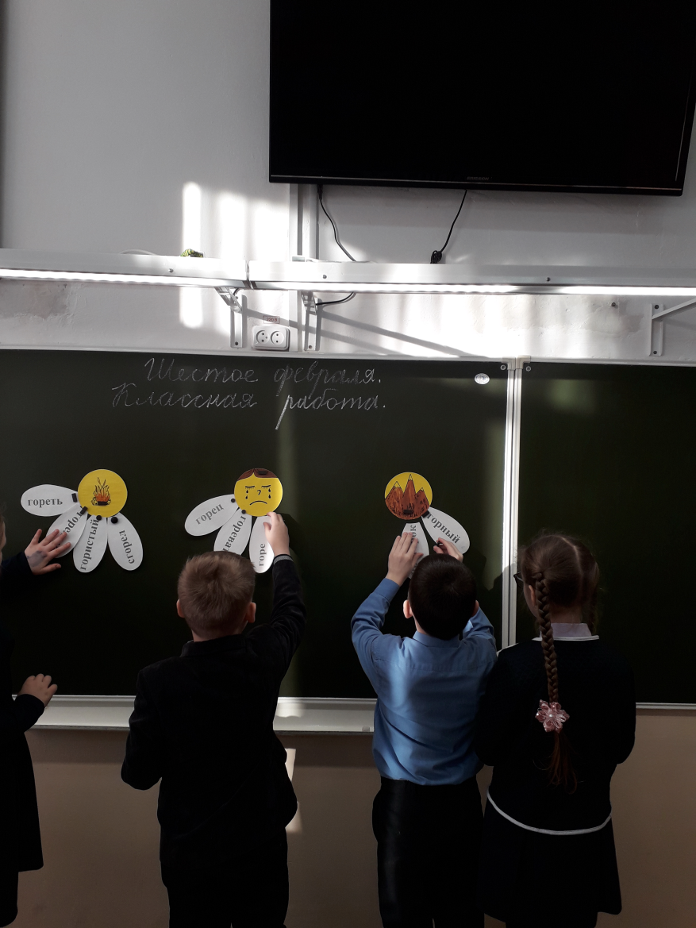
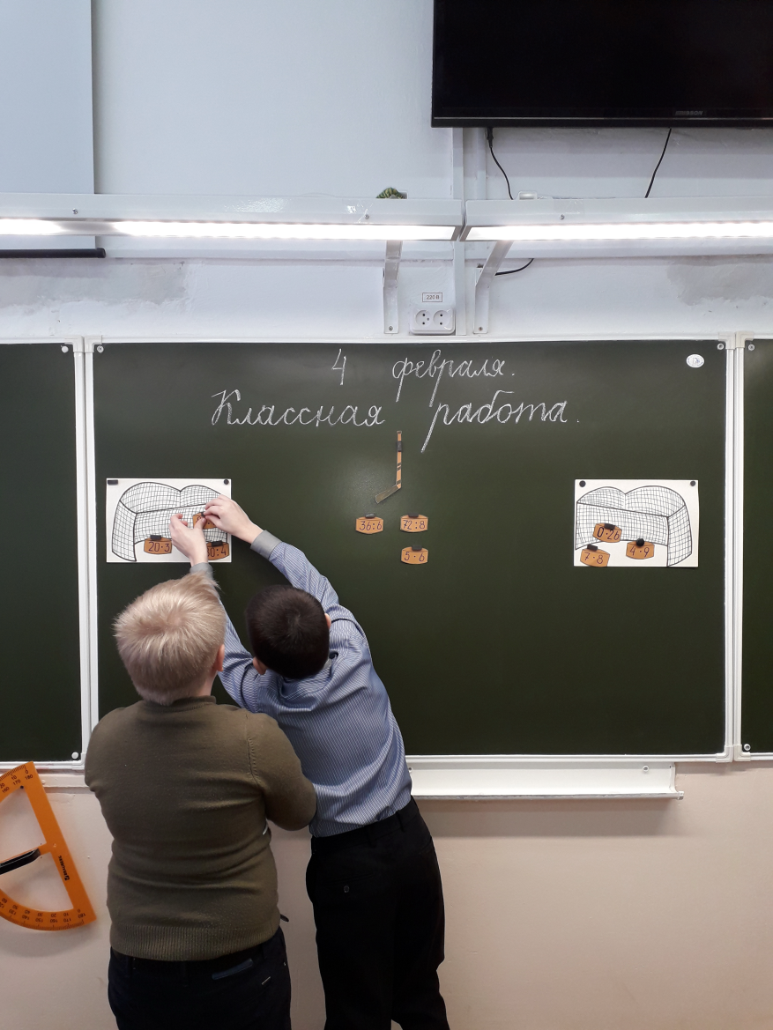
Презентация учебных достижений

Slide 23
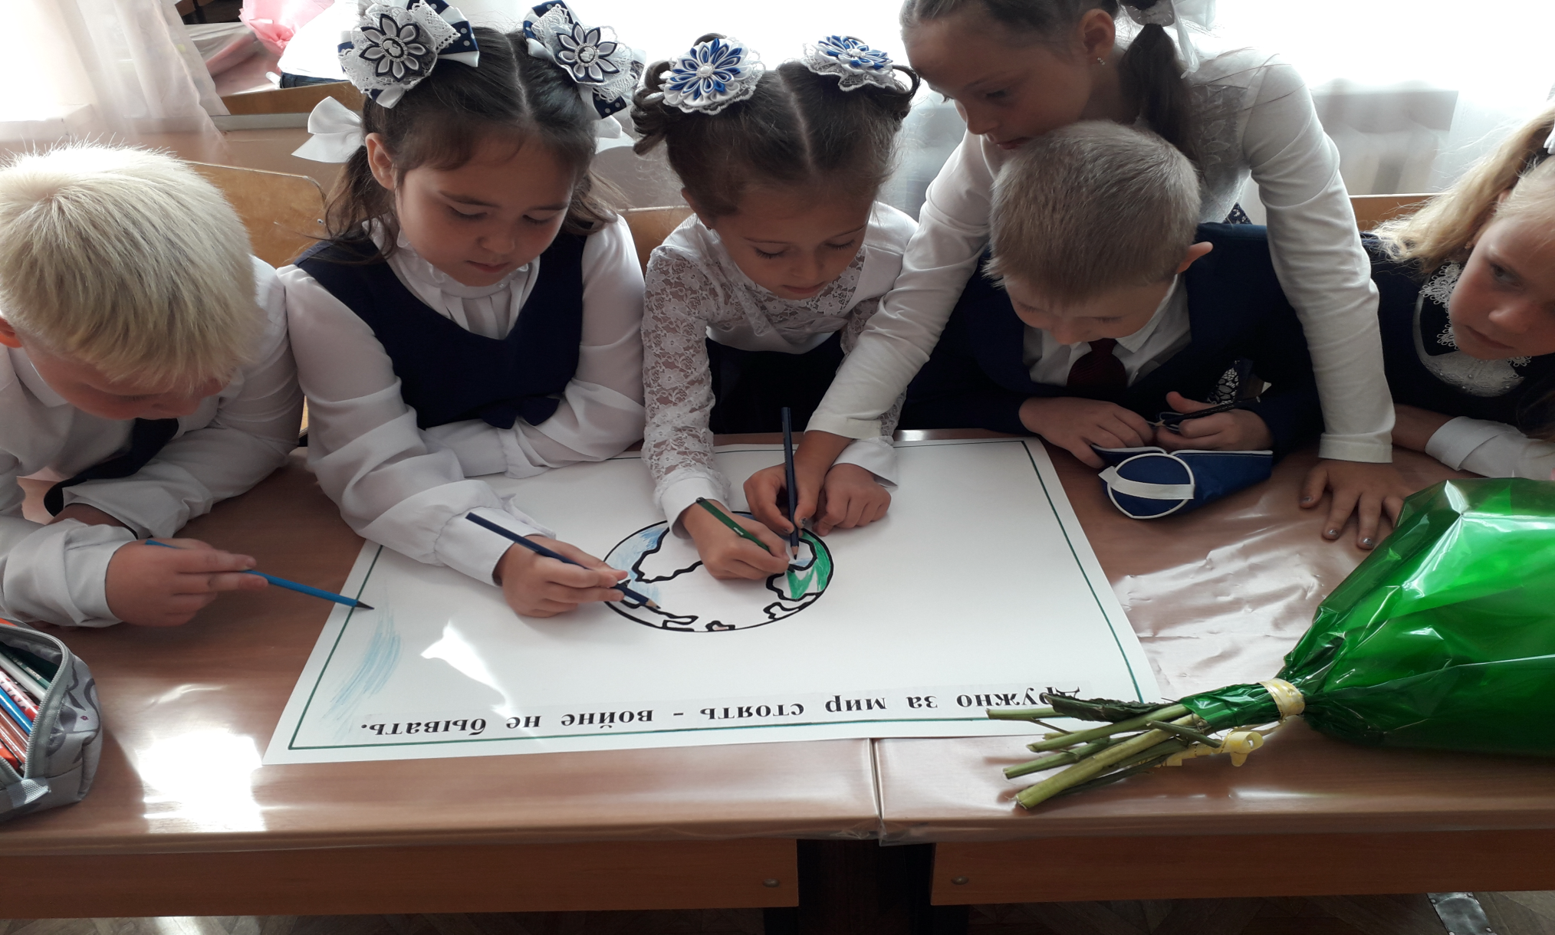
Участие в разработке и реализации различных проектов

Slide 24
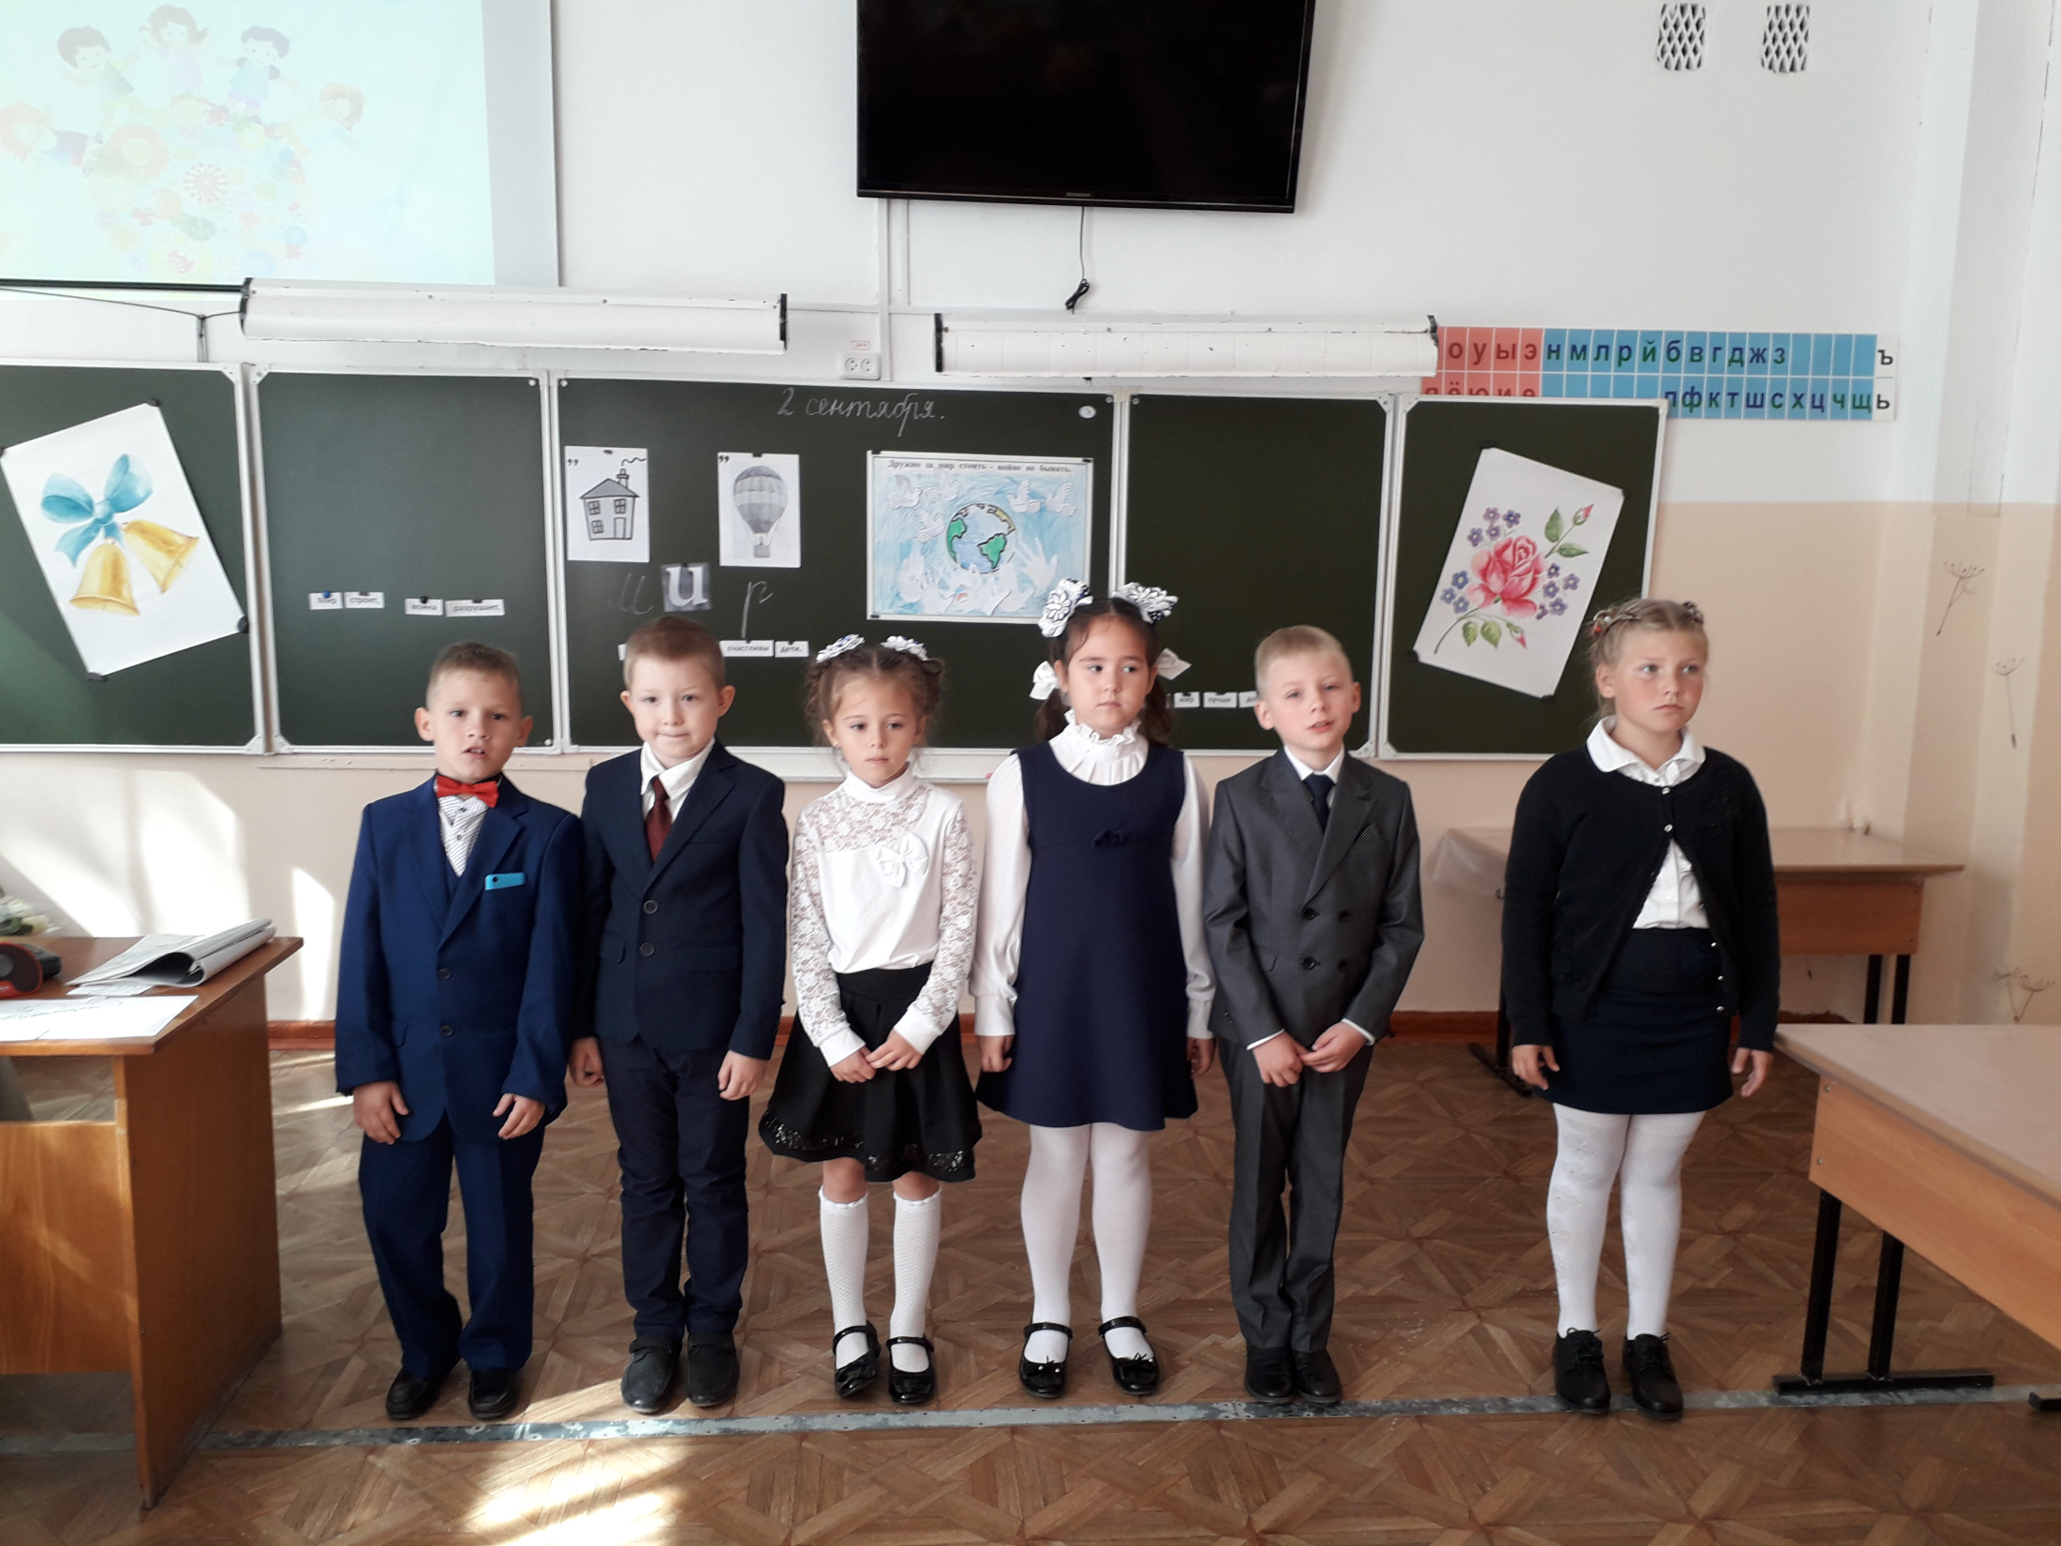

Slide 25
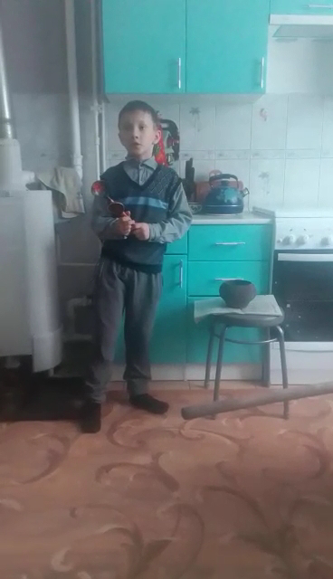
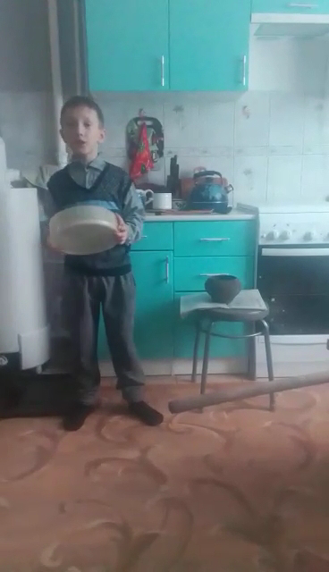
Проект «Предметы традиционного русского быта»

Slide 26
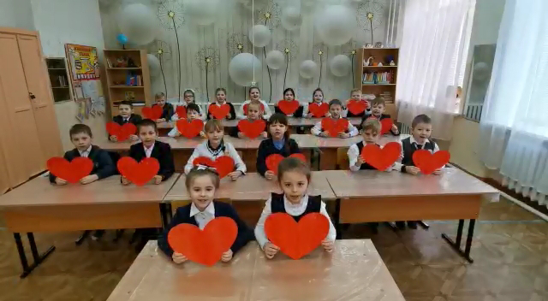
Проект «Видеооткрытка к 8 марта»

Slide 27
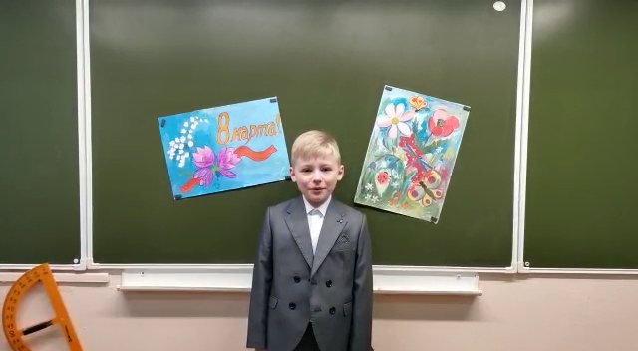
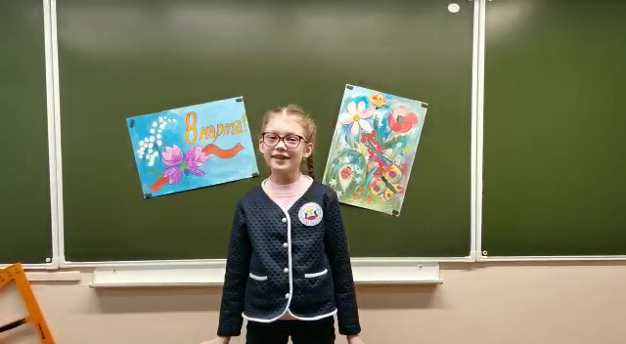
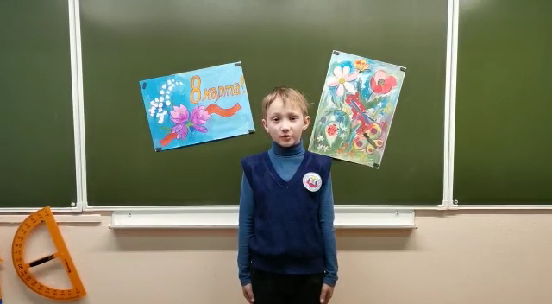
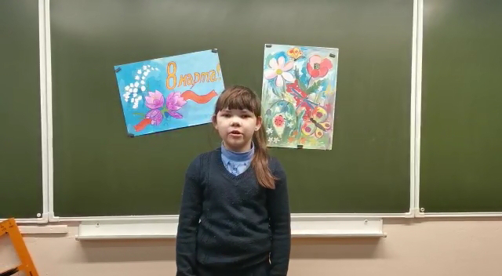

Slide 28
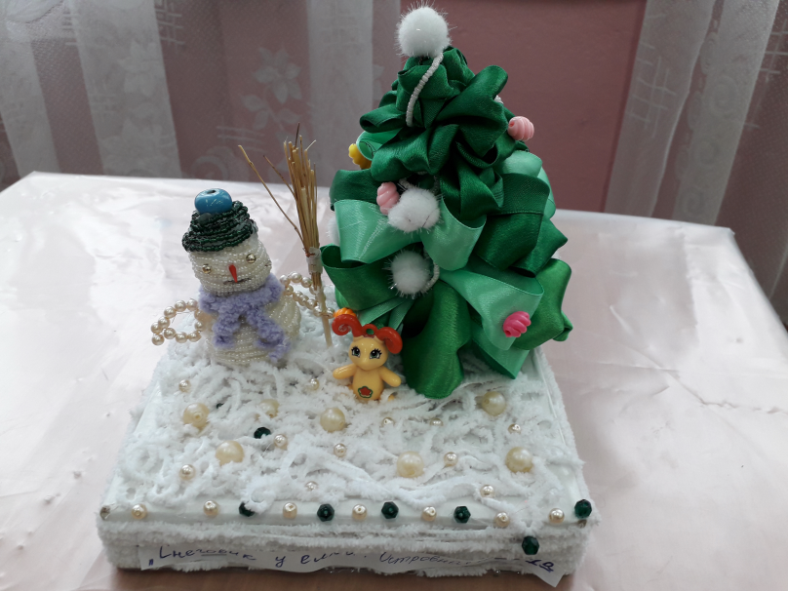
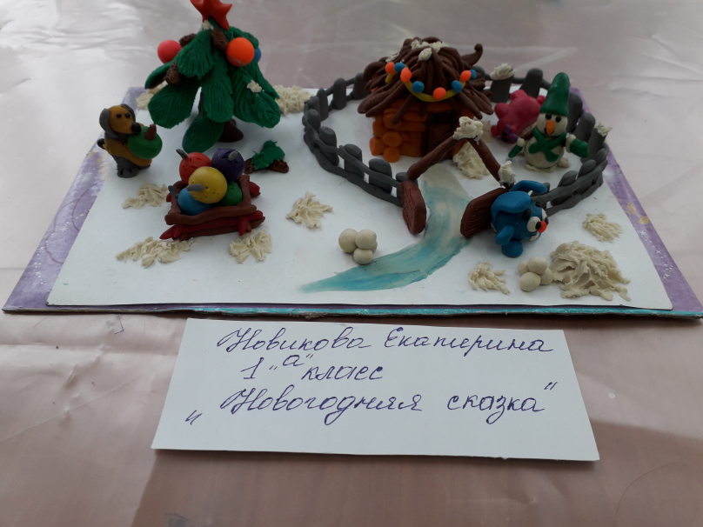
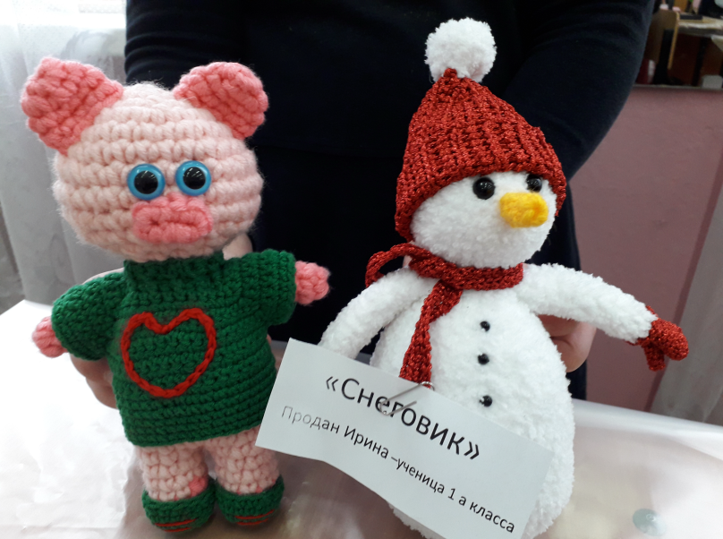
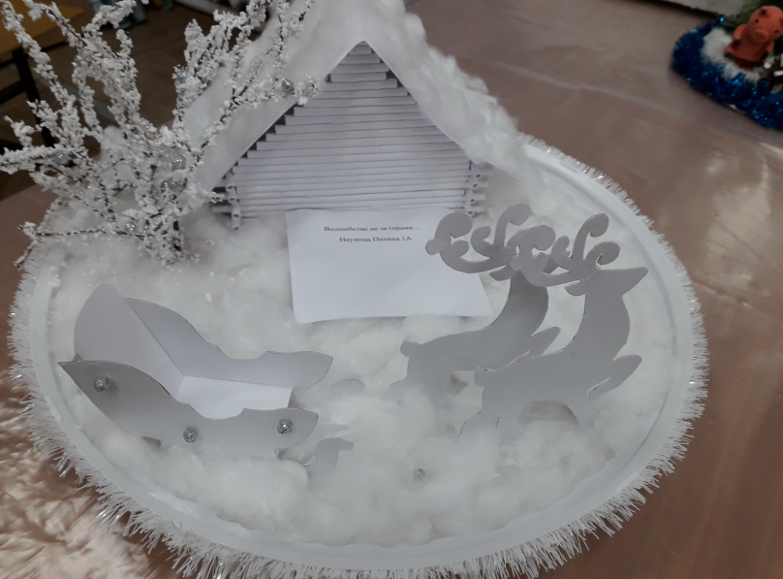
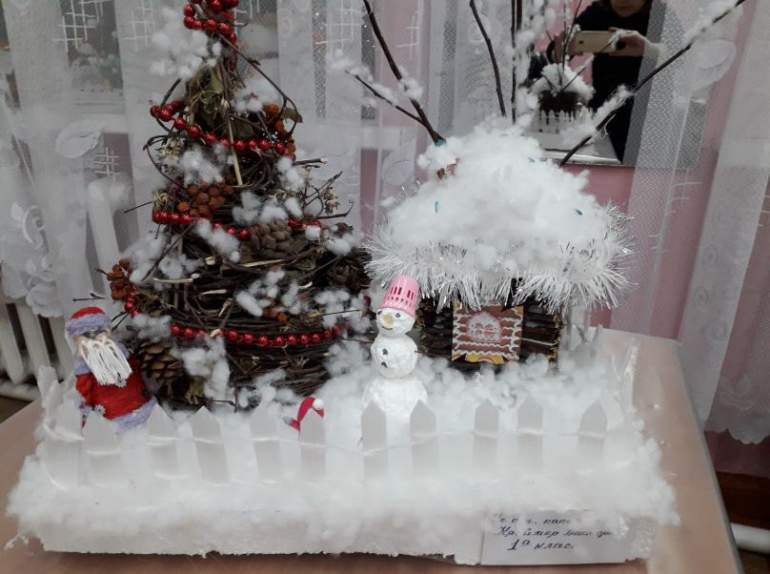
Проект «Новогодняя сказка»

Slide 29
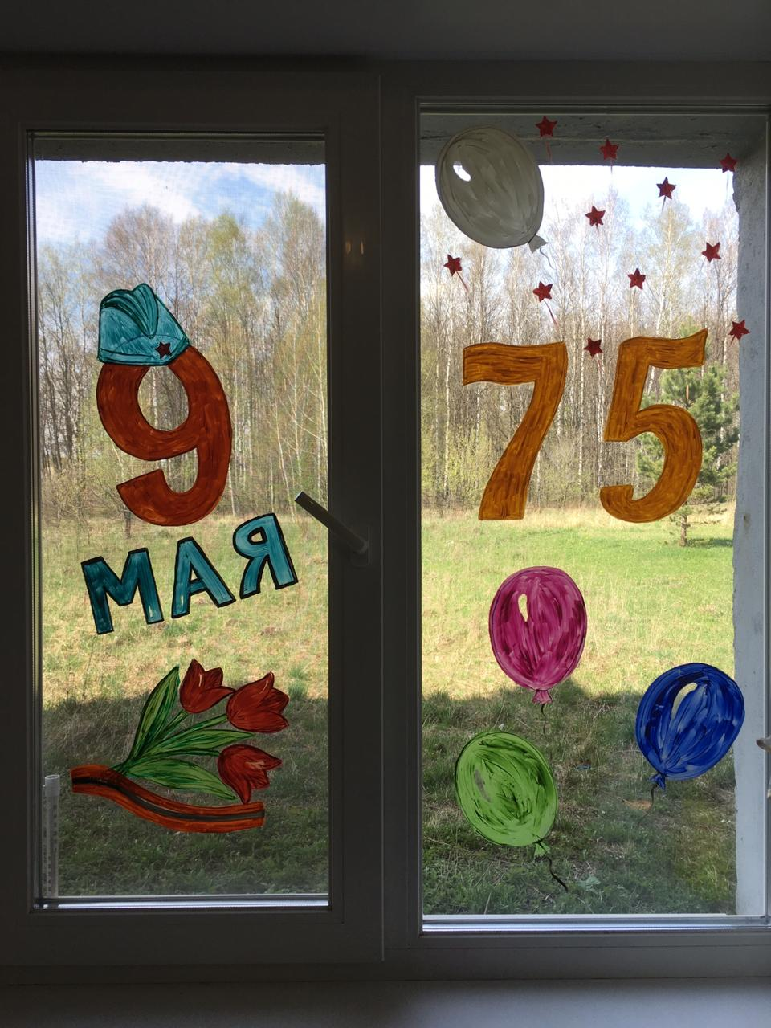
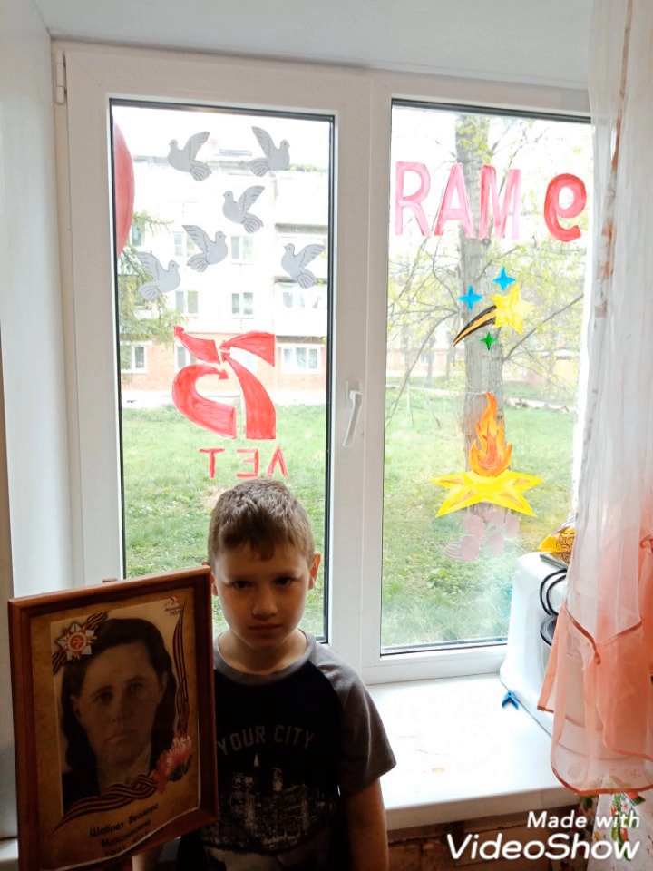
Проект «Окна Победы»

Slide 30
Воспитание ценностного отношения к природе, окружающей среде Формы деятельности:

Slide 31
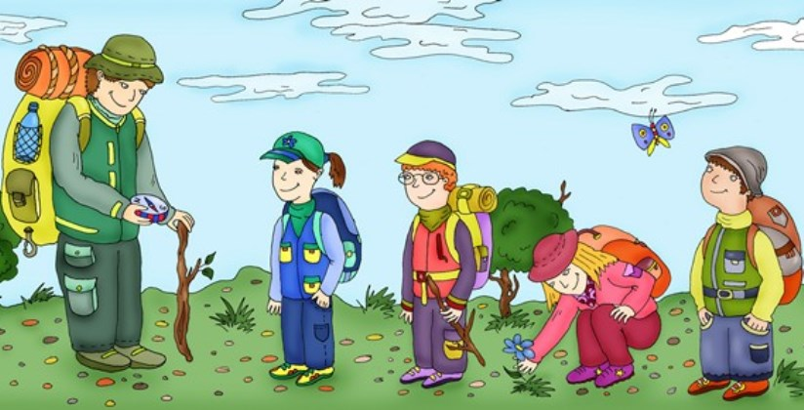
Туристические походы, путешествия по родному краю

Slide 32
Экологические акции, десанты

Slide 33
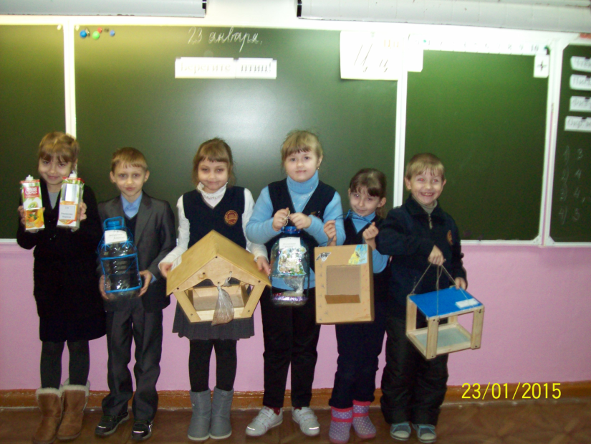
Расширение опыта общения с природой (при поддержке родителей)

Slide 34
Воспитание ценностного отношения к прекрасному Формы деятельности:

Slide 35
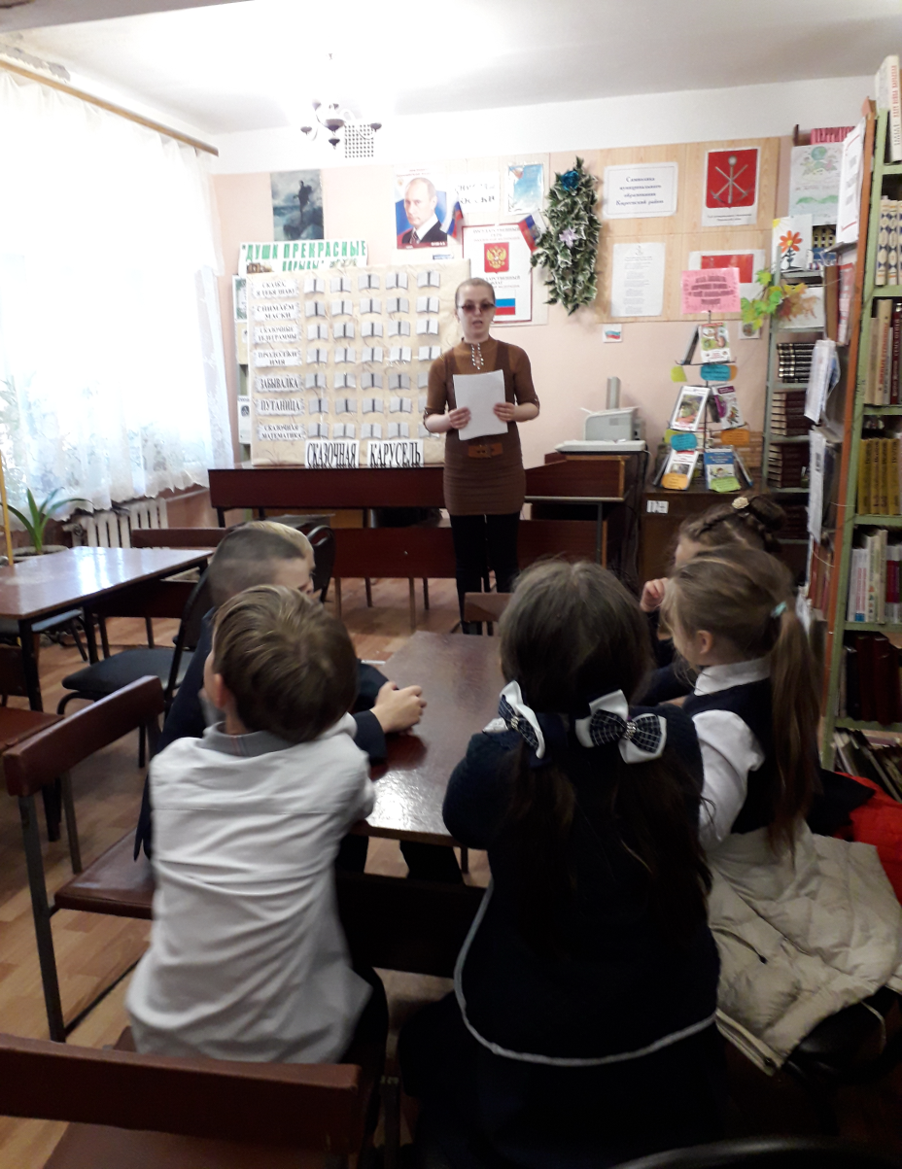
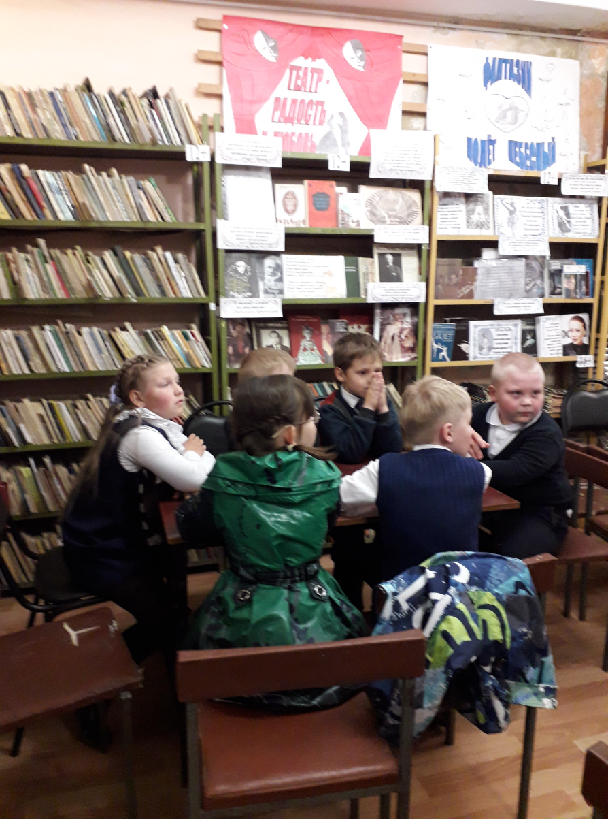
Посещение художественных мастерских, тематических выставок

Slide 36
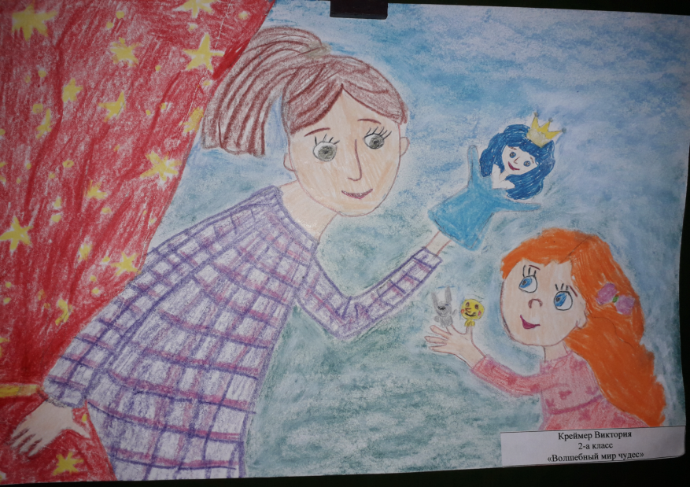
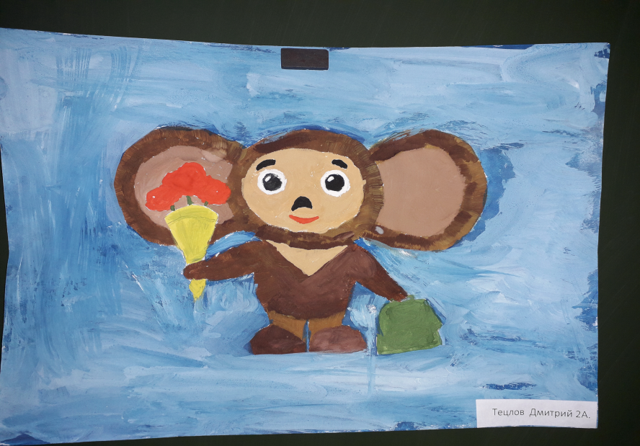
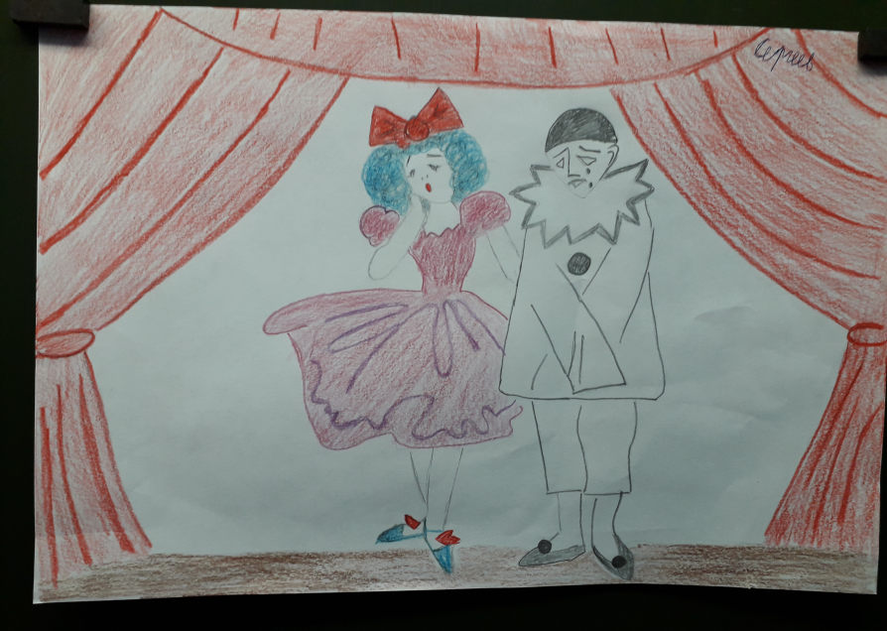
Участие вместе с родителями в проведении выставок семейного художественного творчества

Slide 37
По мнению В.А. Сухомлинского, «духовно-нравственное воспитание – это постепенное обогащение ребёнка знаниями, умениями, опытом, это развитие ума и формирование отношения к добру и злу, подготовка к борьбе против всего, что идёт вразрез с принятыми в обществе моральными устоями».

Slide 38
Задача духовно-нравственного воспитания состоит в том, чтобы социально необходимые требования общества педагоги превратили во внутренние стимулы личности и каждого ребёнка, такие как долг, честь, совесть, достоинство.

